Slide 1

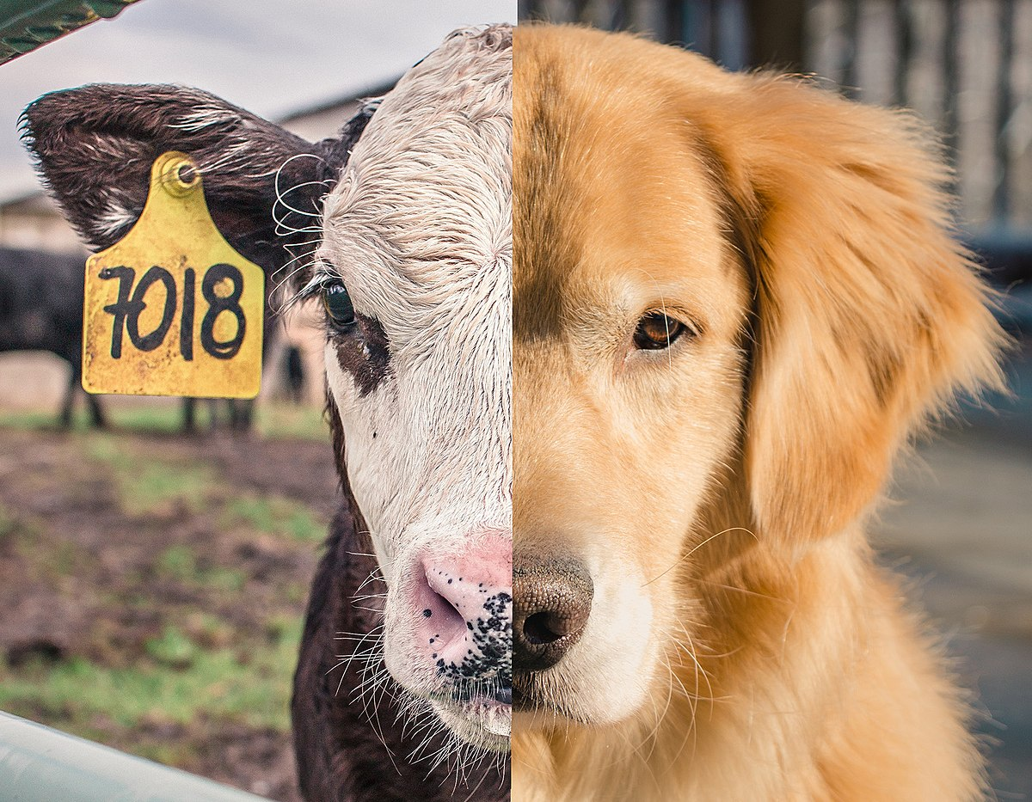
Μάθημα: Ηθική και ζώα
δρ. Σταύρος Καραγεωργάκης

Slide 2
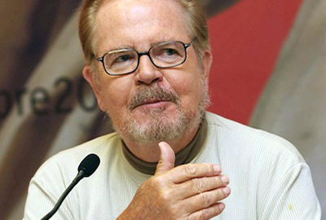
Tom Regan: Η θεωρία για τα δικαιώματα των άλλων ζώων
Τομ Ρέιγκαν (1938-2017)
δίδασκε φιλοσοφία στον πανεπιστήμιο της Βόρειας Καρολίνας
πρότεινε μια εναλλακτική θεωρία για την ηθική αντιμετώπιση των άλλων ζώων απ’ αυτήν του Peter Singer
πρόκειται για την πρώτη θεωρία που μιλά πραγματικά για «δικαιώματα των ζώων»

Slide 3
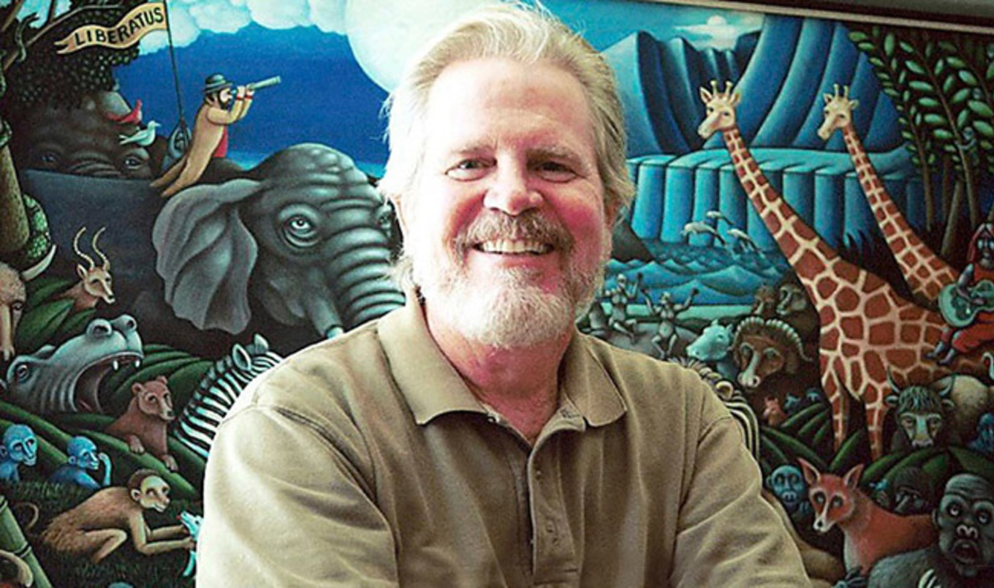
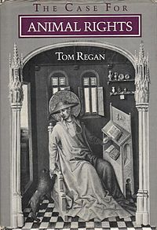
Tom Regan: Η θεωρία για τα δικαιώματα των άλλων ζώων
δεοντοκρατική θεωρία, αφού τίθενται εκ των προτέρων οι κανόνες και οι υποχρεώσεις ανεξάρτητα από οποιεσδήποτε συνέπειες.

Slide 4
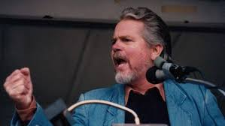
Tom Regan: Η θεωρία για τα δικαιώματα των άλλων ζώων
«Οι υπερασπιστές των δικαιωμάτων των ζώων δεν είναι μεταρρυθμιστές. Δεν ζητούμε περισσότερο ανθρωπινή (humane) συμπεριφορά. Είμαστε υπέρμαχοι της κατάργησης των διαφόρων μορφών εκμετάλλευσης των υπόλοιπων ζώων. Προσπαθούμε να θέσουμε εκτός της αγοράς τη βιομηχανία κακομεταχείρισης και εκμετάλλευσης των ζώων. Παλεύουμε… όχι για μεγαλύτερα κελιά… αλλά για άδεια κελιά.»

Slide 5

Tom Regan: Η θεωρία για τα δικαιώματα των άλλων ζώων
Εναντίον του ευημερισμού
«Ωστόσο, λίγο άχυρο, περισσότερος χώρος και κάποια συντροφιά στα ζώα δεν θα εξαλείψει, ούτε καν θα ακουμπήσει, το βασικό λάθος που είναι το να θεωρούνται και να αντιμετωπίζονται αυτά τα ζώα ως δικοί μας πόροι. Ένα μοσχάρι που μεγάλωσε σε αυστηρό εγκλεισμό και θανατώθηκε για να φαγωθεί αποτελεί παράδειγμα αυτής της αντιμετώπισης και θεώρησης: αλλά το ίδιο ισχύει και για ένα άλλο μοσχάρι που ανατράφηκε (όπως λένε) «πιο ανθρωπινά» (more humanely). Αν θέλουμε να διορθώσουμε τον λανθασμένο τρόπο με τον οποίον μεταχειριζόμαστε τα αγροτικά ζώα απαιτείται κάτι περισσότερο από το να κάνουμε τις μεθόδους εκτροφής τους «πιο ανθρωπινές»· απαιτείται η ολοκληρωτική εξαφάνιση της εμπορικής κτηνοτροφίας.»
Tom Regan, Η υπόθεση των δικαιωμάτων των ζώων

Slide 6
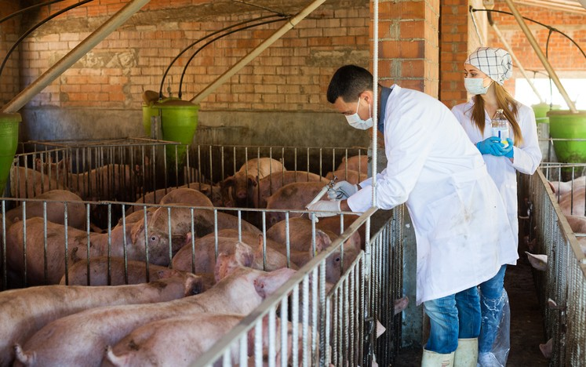
Tom Regan: Η θεωρία για τα δικαιώματα των άλλων ζώων
Δεν πρέπει να αντιμετωπίζουμε τα ζώα σαν εργαλεία για την ικανοποίηση των αναγκών μας

Slide 7
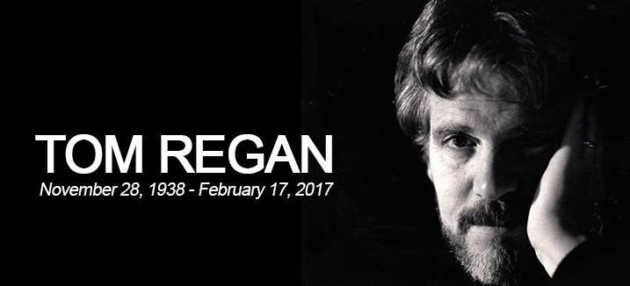
Tom Regan: Η θεωρία για τα δικαιώματα των άλλων ζώων
έχουμε άμεσα ηθικά καθήκοντα προς τα άλλα ζώα
Διάκριση μεταξύ
Άμεσων ηθικών ευθυνών (direct duty)
Έμμεσων ηθικών ευθυνών (indirect duty)

Slide 8
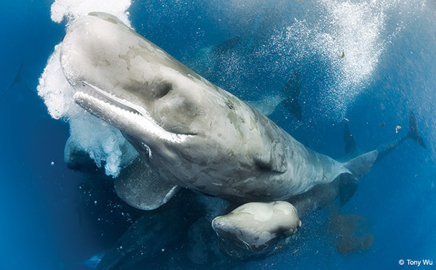
Tom Regan: Η θεωρία για τα δικαιώματα των άλλων ζώων
Εναντίον της συμβολαιοκρατίας
Οι υποχρεώσεις που έχουμε απέναντι στα ζώα δεν είναι έμμεσες.

Slide 9
Tom Regan: Η θεωρία για τα δικαιώματα των άλλων ζώων
Εναντίον του ωφελιμισμού
«Ο ωφελιμισμός δεν εξασφαλίζει ίσα ηθικά δικαιώματα για τα άτομα αφού δεν προϋποθέτει ότι αυτά έχουν ίση εγγενή αξία. Αυτό που έχει αξία για έναν ωφελιμιστή είναι η ικανοποίηση των συμφερόντων του ατόμου, όχι το άτομο το οποίο έχει αυτά τα συμφέροντα. Ένας κόσμος όπου ικανοποιείς τις επιθυμίες σου για νερό, φαγητό και θέρμανση είναι, τηρουμένων των αναλογιών, καλύτερος από έναν κόσμο στον οποίο αυτές οι επιθυμίες μένουν ανικανοποίητες. Και το ίδιο ισχύει και για ένα ζώο που έχει παρόμοιες επιθυμίες. Αλλά ούτε εσείς ούτε το ζώο έχετε αυταξία. Μόνο τα συναισθήματά σας έχουν.»
Tom Regan, Η υπόθεση των δικαιωμάτων των ζώων

Slide 10
Tom Regan: Η θεωρία για τα δικαιώματα των άλλων ζώων
προτείνει μια θεωρία ηθικών δικαιωμάτων
Ποια είναι τα δικαιώματα που πρέπει να απολαμβάνουν τα ζώα;
η ζωή, η σωματική ακεραιότητα και η ελευθερία.
Χαρακτηριστικά των ηθικών δικαιωμάτων
Πρώτον, είναι απαραβίαστα. Δεν υπάρχει καμία λογικά αποδεκτή εξήγηση για την καταπάτησή τους. Μάλιστα, δεν επιτρέπεται με κανέναν τρόπο η αφαίρεση της ζωής ενός όντος που έχει ηθικά δικαιώματα ή η πρόκληση σωματικής βλάβης ή η παρεμπόδιση στην άσκηση της ελεύθερης βούλησής του.
Δεύτερον, όλοι όσοι έχουμε ηθικά δικαιώματα τα έχουμε εξίσου, ανεξάρτητα από τη φυλή, το φύλο, τον πλούτο κλπ.
Τρίτον, τα δικαιώματα είναι ό,τι πιο σημαντικό υπάρχει στη διαδικασία λήψης των ηθικών μας αποφάσεων. Αν δηλαδή πρέπει να αποφασίσουμε για μια ενέργεια, ο σημαντικότερος παράγοντας για να ζυγίσουμε την απόφασή μας πρέπει να είναι η φροντίδα για την μη καταπάτηση των ηθικών δικαιωμάτων.
Τέταρτον, και τελευταίο, «το πιο θεμελιώδες και ουσιώδες δικαίωμά μας, εκείνο που συμπεριλαμβάνει και όλα τα άλλα, είναι το δικαίωμά μας να μας φέρονται με σεβασμό».

Slide 11
Tom Regan: Η θεωρία για τα δικαιώματα των άλλων ζώων
Ποια είναι τα ηθικά δικαιώματα που πρέπει να απολαμβάνουν τα ζώα;
όποιο ον έχει δικαιώματα απολαμβάνει μια προστασία, που σημαίνει ότι κανείς δεν πρέπει να αφαιρέσει τη ζωή του, να το τραυματίσει ή να εμποδίζει την ελεύθερη βούλησή του.
τα ηθικά δικαιώματα εξασφαλίζουν την ισότητα μεταξύ των ατόμων που τα έχουν
τα δικαιώματα είναι πρωτίστης σημασίας και θα πρέπει να τα διαφυλάσσουμε (ο Ρέιγκαν τα ονομάζει «ατού»).
όποιο ον έχει ηθικά δικαιώματα πρέπει να αντιμετωπίζεται από τα άλλα όντα με σεβασμό.

Slide 12
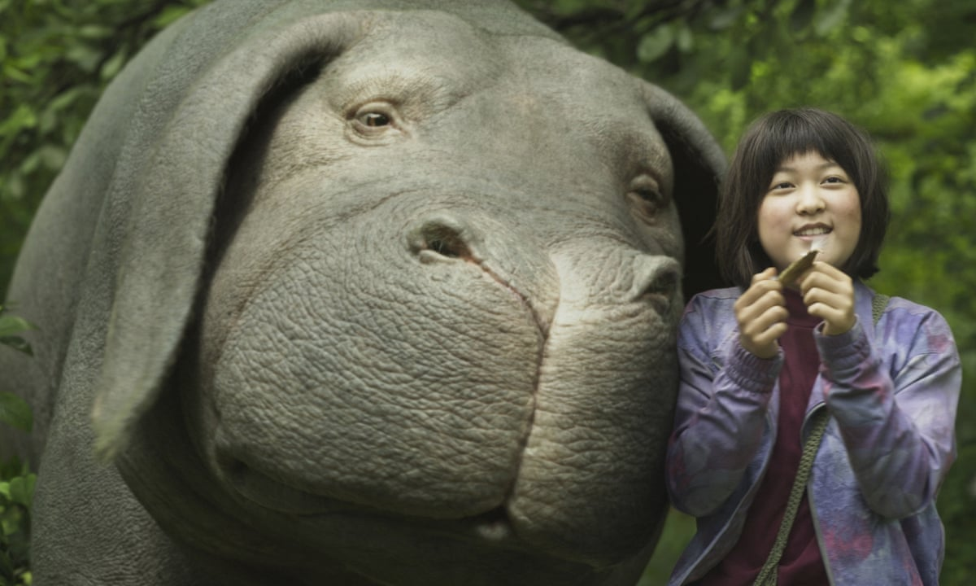
Tom Regan: Η θεωρία για τα δικαιώματα των άλλων ζώων
τα όντα με εγγενή αξία (inherent value) έχουν δικαιώματα

Slide 13
Tom Regan: Η θεωρία για τα δικαιώματα των άλλων ζώων
Τι είναι η εγγενής αξία για τον Ρέιγκαν; Η αξία κάποιου, ανεξάρτητα από την χρησιμότητά του για τους άλλους. Για όσα όντα έχουν εγγενή αξία, αυτή η αξία είναι ισοβαρής, υποστηρίζει ο Ρέιγκαν. Επιπλέον, όταν υποστηρίζουμε ότι οι άνθρωποι έχουν εγγενή αξία πιστεύουμε ότι αυτή δεν εξαρτάται από το φύλο, τη φυλή ή τη θρησκεία, ούτε από φυσικά χαρακτηριστικά, όπως οι δεξιότητες, η ευφυΐα, ή άλλα χαρακτηριστικά, όπως ο πλούτος ή η υγεία. Όπως λέει ο Ρέιγκαν:
«Η διάνοια και το παιδί με νοητική στέρηση, ο πρίγκιπας και ο άπορος, ο χειρούργος και ο μανάβης, η Μητέρα Τερέζα και ο πιο ασυνείδητος πωλητής μεταχειρισμένων αυτοκίνητων, όλοι έχουν εγγενή αξία, όλοι τη φέρουν εξίσου, και όλοι έχουν εξίσου το δικαίωμα να τους αντιμετωπίζουν με σεβασμό, με έναν τρόπο που δεν θα τους μειώνει σαν να ήταν απλώς αντικείμενα, σαν να υπήρχαν απλώς ως πόροι για τους άλλους.»
Η Υπόθεση των Δικαιωμάτων των Ζώων

Slide 14
Tom Regan: Η θεωρία για τα δικαιώματα των άλλων ζώων
Χαρακτηριστικά εγγενούς αξίας
δεν αυξομειώνεται ανάλογα με τις περιστάσεις, δηλαδή όταν ένα ον έχει εγγενή αξία, αυτή η αξία παραμένει σταθερή
δεν εξαρτάται από τη χρησιμότητα που έχει το άτομο που την φέρει για τους άλλους
δεν είναι κάτι που μπορείς να κερδίσεις ή να χάσεις, και είναι ίσης βαρύτητας για όσους την έχουν
δεν εξαρτάται από την αξία των εμπειριών που μπορεί να βιώσει ένα άτομο.

Slide 15
Tom Regan: Η θεωρία για τα δικαιώματα των άλλων ζώων
Εγγενή αξία επομένως έχουν εξίσου όλοι όσοι είναι υποκείμενα μιας ζωής. Εάν έχουν και άλλοι εγγενή αξία, όπως οι βράχοι, οι ποταμοί, τα δέντρα και οι παγετώνες, δεν το γνωρίζουμε και μπορεί ποτέ να μην το μάθουμε. Αλλά ούτε χρειάζεται να το μάθουμε εάν είναι να επιχειρηματολογήσουμε υπέρ των δικαιωμάτων των ζώων. Δεν έχει σημασία να αναρωτιέμαι πόσοι άνθρωποι δικαιούνται να ψηφίσουν στις επόμενες προεδρικές εκλογές προτού μάθω ότι δικαιούμαι να ψηφίζω εγώ. Αντίστοιχα, δεν χρειάζεται να γνωρίζουμε πόσα άτομα έχουν εγγενή αξία πριν μάθουμε ότι έστω και κάποια έχουν. Όταν ερχόμαστε στην υπόθεση των δικαιωμάτων των ζώων, τότε, αυτό που πρέπει να γνωρίζουμε είναι αν αυτά τα ζώα τα οποία –στο πλαίσιο του πολιτισμού μας τρώμε, κυνηγούμε και χρησιμοποιούμε στα εργαστήριά μας, είναι όπως και εμείς υποκείμενα μιας ζωής. Και πράγματι το γνωρίζουμε. Γνωρίζουμε ότι πολλά –στην κυριολεξία δισεκατομμύρια– από αυτά τα ζώα είναι υποκείμενα μιας ζωής, με τη σημασία που δώσαμε παραπάνω, και έτσι αν έχουμε εμείς εγγενή αξία, τότε έχουν κι αυτά. Και αφού, προκειμένου να βρούμε την καλύτερη θεωρία για τα καθήκοντά μας προς τους άλλους, πρέπει να αναγνωρίσουμε την ίση εγγενή αξία μας ως άτομα, τότε ο ορθός λόγος –όχι η συγκίνηση, ούτε το συναίσθημα– αλλά ο ορθός λόγος μάς αναγκάζει να αναγνωρίσουμε την ίση εγγενή αξία αυτών των ζώων και, μαζί με αυτό, το ίσο δικαίωμά τους να αντιμετωπίζονται με σεβασμό.
Tom Regan, Η υπόθεση των δικαιωμάτων των ζώων, Ζώα και Ηθική

Slide 16
Tom Regan: Η θεωρία για τα δικαιώματα των άλλων ζώων
Υποκείμενα ζωής
μόνο υποκείμενα μιας ζωής (subjects-of-a-life) έχουν εγγενή αξία
υποκείμενα μιας ζωής είναι μόνο τα όντα που έχουν πεποιθήσεις και επιθυμίες, αντίληψη, μνήμη, και μια αίσθηση του μέλλοντος, περιλαμβανομένου του δικού τους μέλλοντος· έχουν συναισθηματική ζωή με συναισθήματα ευχαρίστησης και πόνου· έχουν συμφέροντα που σχετίζονται με τις προτιμήσεις και την ευημερία τους· έχουν την ικανότητα να δρουν για την ικανοποίηση των επιθυμιών και των στόχων τους· έχουν μια διαχρονική ψυχοσωματική ταυτότητα· και τέλος έχουν μια προσωπική ευημερία με την έννοια ότι όσα βιώνουν μπορεί να είναι καλά ή κακά γι’ αυτά τα ίδια τα όντα, λογικώς ανεξάρτητα από τη χρησιμότητά τους για τους άλλους και λογικώς ανεξάρτητα του να είναι τα ίδια αντικείμενα συμφέροντος οποιουδήποτε άλλου
όλα τα πνευματικώς υγιή θηλαστικά ηλικίας ενός χρόνου, ή και παραπάνω, είναι υποκείμενα μιας ζωής και συνεπώς έχουν εγγενή αξία, γεγονός που τα επιτρέπει να έχουν δικαιώματα

Slide 17
Tom Regan: Η θεωρία για τα δικαιώματα των άλλων ζώων
Υποκείμενα ζωής
Ως υποκείμενα ζωής είμαστε όλοι ίδιοι γιατί βρισκόμαστε όλοι στον κόσμο.
Ως υποκείμενα ζωής είμαστε όλοι το ίδιο γιατί έχουμε όλοι επίγνωση του κόσμου.
Ως υποκείμενα ζωής είμαστε όλοι το ίδιο γιατί ό,τι συμβαίνει σ’ εμάς έχει σημασία για εμάς.
Ως υποκείμενα ζωής ό,τι μας συμβαίνει μας ενδιαφέρει γιατί επηρεάζει την ποιότητα και τη διάρκεια της ζωής μας.
Ως υποκείμενα ζωής δεν υπάρχει ανώτερος ή κατώτερος, υψηλότερος ή χαμηλότερος.
Ως υποκείμενα ζωής είμαστε όλοι ηθικά ίσοι.
Regan, Tom, “Δικαιώματα των Ζώων και Περιβαλλοντική Ηθική”, σ. 345.

Slide 18
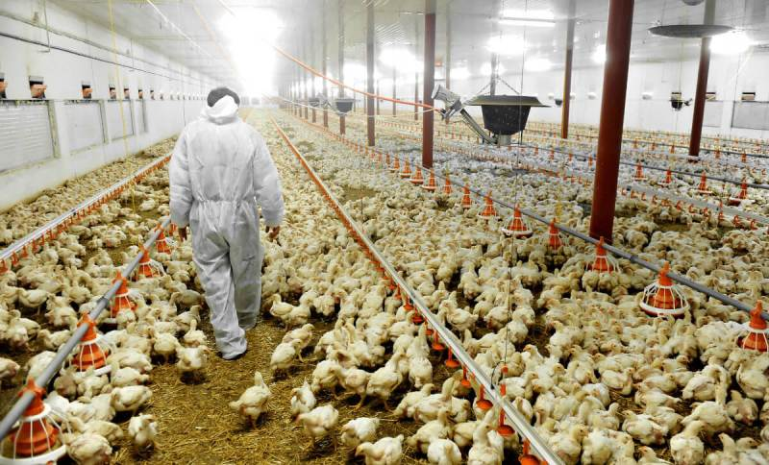
Tom Regan: Η θεωρία για τα δικαιώματα των άλλων ζώων
Αμφιβολίες!!
Φαίνεται ότι κάποια ζώα δύσκολα πληρούν αυτές τις προϋποθέσεις, αφού δεν είναι θηλαστικά, όπως τα πουλερικά.
Αυτό δεν σημαίνει ότι πρέπει να τα μεταχειριζόμαστε όπως επιθυμούμε. Είναι δύσκολο να τραβήξουμε αυτή τη γραμμή. Ο Ρέιγκαν γράφει ότι, παρά το γεγονός ότι τα πουλερικά δεν είναι θηλαστικά, τίποτα δεν δικαιολογεί την εκτροφή πουλερικών αφού είναι πολύ δύσκολο τελικά να τραβήξουμε τη γραμμή ανάμεσα στα ζώα που πληρούν το κριτήριο του υποκειμένου της ζωής και σ’ αυτά που δεν το πληρούν. Και αυτή η αμφιβολία θα πρέπει να μας κάνει να συνηγορήσουμε υπέρ της προστασίας των πουλερικών. Προφανώς, αυτή η αμφιβολία μπορεί να αφορά στο σύνολό τους τα πτηνά, σίγουρα όμως όχι τα ψάρια και τα έντομα.

Slide 19
Tom Regan: Η θεωρία για τα δικαιώματα των άλλων ζώων
Πρακτικές απολήξεις από τη θεωρία του Regan
Εναντίον του ευημερισμού.
Τερματισμός της βιομηχανικής κτηνοτροφίας.
Χορτοφαγική διατροφή (όχι όμως βίγκαν, αφού δεν πληρούν την προϋπόθεση του υποκειμένου ζωής τα ψάρια [εκτός των θαλάσσιων θηλαστικών], τα πτηνά [αφήνοντας εδώ ένα παράθυρο αμφιβολίας] και τα έντομα [επιτρέποντας έτσι την κατανάλωση μελιού]).
Τερματισμός της χρήσης άλλων ζώων για «ψυχαγωγικούς λόγους» (τσίρκο, κυνήγι).
Τερματισμός της χρήσης πειραματόζωων.
Δεν θα πρέπει να ασκούμε κανενός είδους παρέμβαση στην άγρια φύση (όσον αφορά στο κυνήγι μεταξύ των μη ανθρώπινων ζώων), σώζοντας για παράδειγμα τα θηράματα, ή βοηθώντας τους θηρευτές.

Slide 20
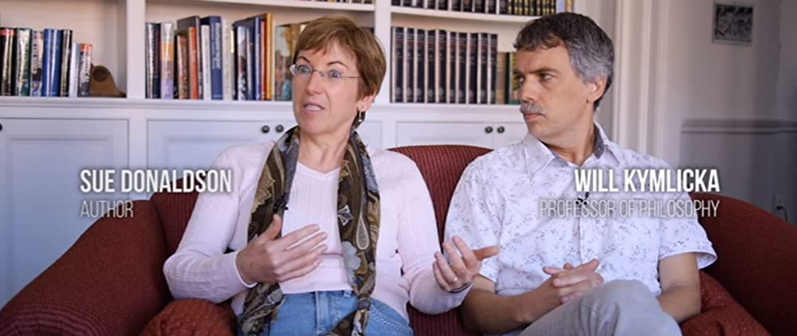
Η θεωρία των δικαιωμάτων των Ντόναλντσον και Κίμλικα

Slide 21
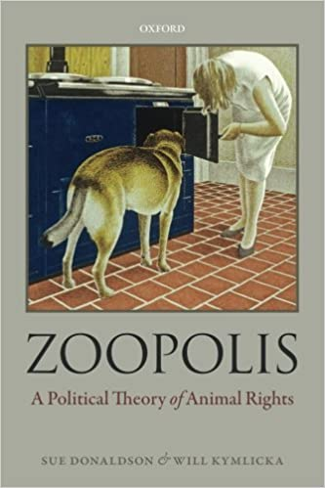
Η θεωρία των δικαιωμάτων των Ντόναλντσον και Κίμλικα
Αξιοποίηση των θεμελιωδών αρχών της φιλελεύθερης δικαιοσύνης και των ανθρωπίνων δικαιωμάτων
Απόρριψη των δύο βασικών προσεγγίσεων (κατά τους ίδιους)
Ευημεριστική προσέγγιση
Οικολογική προσέγγιση

Slide 22

Η θεωρία των δικαιωμάτων των Ντόναλντσον και Κίμλικα
Υποστήριξη μιας οπτικής που στηρίζεται στη λογική των ανθρωπίνων δικαιωμάτων.

Slide 23
Η θεωρία των δικαιωμάτων των Ντόναλντσον και Κίμλικα
Τα ζώα έχουν απαραβίαστα δικαιώματα
Δεν υπάρχουν για να εξυπηρετούν τους ανθρώπινους σκοπούς
Τα ζώα
Έχουν ηθική σημασία
Υποκειμενική ύπαρξη
Αξίζουν σεβασμό
Όσον αφορά τα ηθικά δικαιώματα, άνθρωποι και ζώα είναι ίσοι.

Slide 24
Η θεωρία των δικαιωμάτων των Ντόναλντσον και Κίμλικα
Τα ζώα είναι φορείς απαραβίαστων δικαιωμάτων, αφού άνθρωποι και ζώα είναι ηθικά ίσοι.
Δεν πρέπει να απολαμβάνουν μόνο αρνητικά ηθικά δικαιώματα (να μην φυλακίζονται, να μη σκοτώνονται, κλπ.)
Πρέπει να αναλογιστούμε τις θετικές υποχρεώσεις μας προς αυτά (σεβασμός βιοτόπων, διάσωση ζώων που βλάπτονται από οικιστικά σχέδια ανθρώπων, κλπ.)

Slide 25
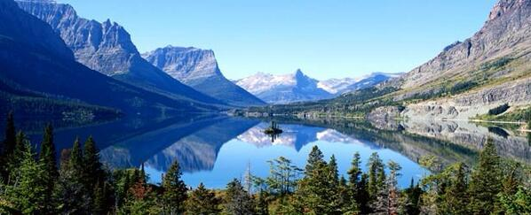
Η θεωρία των δικαιωμάτων των Ντόναλντσον και Κίμλικα
Η διευρυμένη αντίληψη περί δικαιωμάτων που λαμβάνει υπόψη τις θετικές υποχρεώσεις μάς επιτρέπει δυναμικές παρεμβάσεις στο περιβάλλον, με τρόπο ώστε να εξασφαλίζεται και η οικολογική ευημερία.

Slide 26
Η θεωρία των δικαιωμάτων των Ντόναλντσον και Κίμλικα
Τα ζώα που πρέπει να απολαμβάνουν αυτά τα δικαιώματα είναι τα συναισθανόμενα ζώα.
Ωστόσο, διαφωνούν με το ωφελιμιστικό πλαίσιο, σύμφωνα με μια ρωλσιανή οπτική, αφού δεν πρέπει να θυσιάζονται κάποια άτομα για το όφελος κάποιων άλλων.
Χρειάζεται μια περισσότερο καντιανή αντίληψη σεβασμού των ατόμων, τα οποία θα αντιμετωπίζονται περισσότερο ως σκοποί παρά ως μέσα.

Slide 27
Η θεωρία των δικαιωμάτων των Ντόναλντσον και Κίμλικα
«Η θεμελιώδης θέση μας, συνεπώς, είναι ότι τα ζώα έχουν απαραβίαστα δικαιώματα δυνάμει της συναίσθησης ή της εαυτότητάς τους, το γεγονός ότι έχουν υποκειμενική εμπειρία του κόσμου.»
Έχουν ηθική υπόσταση τα συναισθανόμενα ζώα και όχι τα δάση ή η φύση γενικότερα.

Slide 28
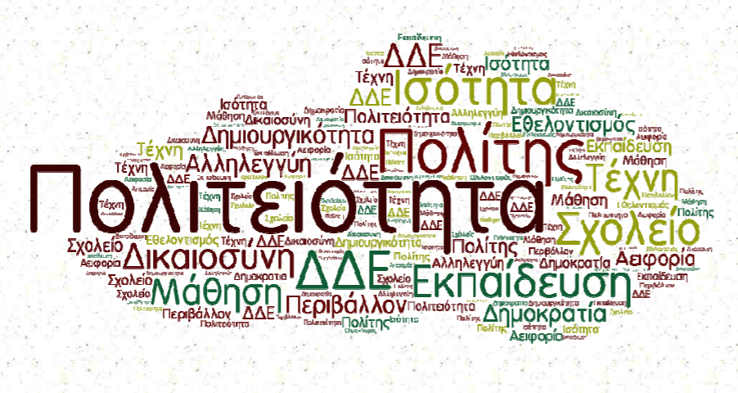
Η θεωρία των δικαιωμάτων των Ντόναλντσον και Κίμλικα
Χρήση της έννοιας της πολιτειότητας
«ορισμένα ζώα είναι πολύ καλύτερο να θεωρούνται συμπολίτες μας, των οποίων τα συμφέροντα υπολογίζονται για τον καθορισμό του συλλογικού αγαθού στην κοινότητά μας· άλλα είναι πολύ καλύτερο να θεωρούνται προσωρινοί επισκέπτες ή μη πολίτες μέτοικοι, των οποίων τα συμφέροντα θέτουν πλευρικούς περιορισμούς στον τρόπο με τον οποίον επιδιώκουμε το συλλογικό αγαθό μας· και ακόμη, άλλα είναι πολύ καλύτερο να θεωρούνται κάτοικοι στις δικές τους πολιτικές κοινότητες, των οποίων την κυριαρχία και την εδαφική περιοχή πρέπει να σεβόμαστε». (σ. 96)

Slide 29
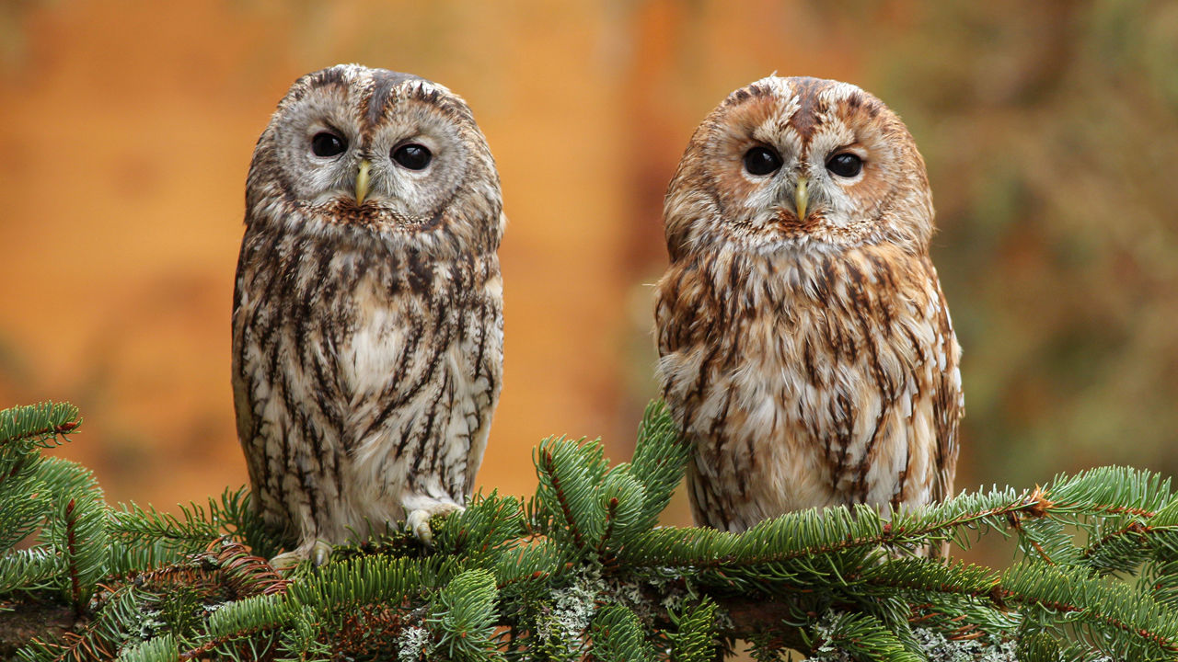
Η θεωρία των δικαιωμάτων των Ντόναλντσον και Κίμλικα
τρεις κατηγορίες ζώων
Εξημερωμένα ζώα
Άγρια ζώα
Ζώα οριακής ταξινόμησης (αυτά που είναι μεν άγρια, από την άλλη ζουν πολύ κοντά με τον άνθρωπο)

Slide 30
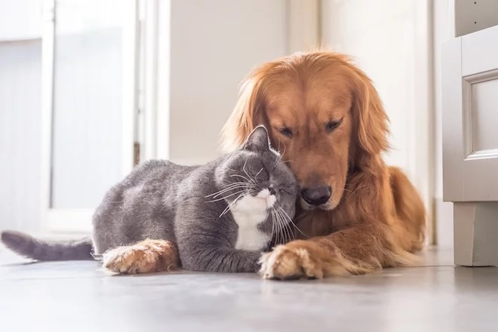
Η θεωρία των δικαιωμάτων των Ντόναλντσον και Κίμλικα
Εξημερωμένα ζώα
Σ’ αυτά ανήκουν τα κατοικίδια, αλλά και τα ζώα που χρησιμοποιούμε για την ικανοποίηση ανθρώπινων αναγκών («αγροτικά ζώα»)
Πρέπει να τα συμπεριφερόμαστε σαν πολίτες της χώρας μας
Εμείς είμαστε υπεύθυνοι για το γεγονός ότι είναι εξημερωμένα και έχουμε ευθύνη απέναντί τους

Slide 31
Η θεωρία των δικαιωμάτων των Ντόναλντσον και Κίμλικα
Εξημερωμένα ζώα και ιδιότητα του πολίτη
Τομείς ενδιαφέροντος:
Βασική κοινωνικοποίηση (π.χ. να προσφέρονται ευκαιρίες κοινωνικών σχέσεων)
Κινητικότητα και κοινή χρήση του δημόσιου χώρου
Καθήκοντα προστασίας
Χρήση ζωικών προϊόντων
Χρήση της εργασίας των ζώων
Ιατρική περίθαλψη
Συνουσία και αναπαραγωγή (π.χ. έλεγχος γεννήσεων με εμβολιασμούς)
Θήρευση/διατροφή
Πολιτική αντιπροσώπευση

Slide 32
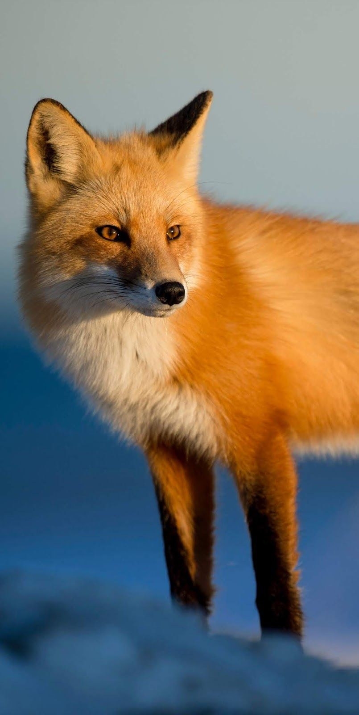
Η θεωρία των δικαιωμάτων των Ντόναλντσον και Κίμλικα
Άγρια ζώα
Αναγνώριση της κυριαρχίας των ζώων σε κάποιες περιοχές
Δεν καταστρέφουμε τους βιοτόπους τους
Δεν παρεμβαίνουμε στις εσωτερικές υποθέσεις των κοινοτήτων των άγριων ζώων με τρόπο που υπονομεύει την αυτονομία τους
Έχουμε όμως καθήκον να τα προστατεύουμε (π.χ. από έναν επιθετικό ιό)

Slide 33
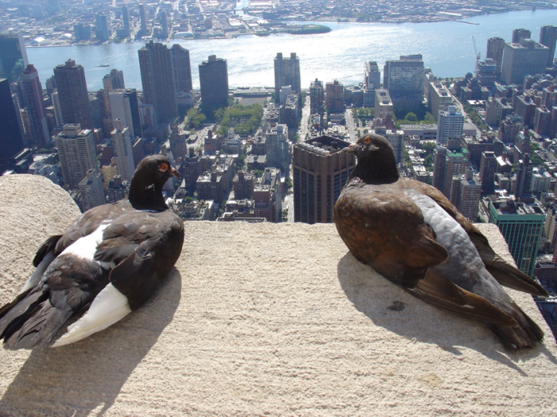
Η θεωρία των δικαιωμάτων των Ντόναλντσον και Κίμλικα
Ζώα οριακής ταξινόμησης
Είναι τα άγρια ζώα που ζουν ανάμεσά μας ή ακόμα και στην καρδιά της πόλης (σκίουροι, αρουραίοι, ρακούν, ποντίκια, σπουργίτια, κλπ.)
Πρέπει να αντιμετωπίζονται ως «μέτοικοι», δηλαδή να τους παρέχεται ασφάλεια διαμονής, αλλά να εξαιρούνται από τις απαιτήσεις της ιδιότητας του πολίτη.

Slide 34
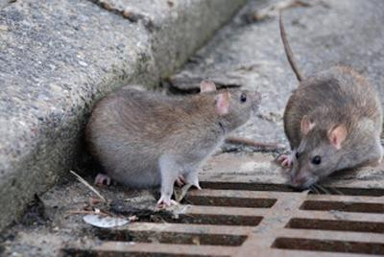
Η θεωρία των δικαιωμάτων των Ντόναλντσον και Κίμλικα
Ζώα οριακής ταξινόμησης
Γιατί όμως να τα αντιμετωπίζουμε μόνο ως «μέτοικους»;
Γιατί δεν μπορούμε να τα συμπεριφερθούμε αλλιώς.
Δεν χρειάζεται να τα αφήσουμε να μας κατακλύσουν.

